Slide 1
Java
benjamin.nguyen@insa-cvl.fr

Slide 2
Chiffrement en Java
“It is a secret in the Oxford sense: you may tell it to only one person at a time.” – Lord Franks, 1977

Slide 3
But du cours (compétences)
Savoir coder une application complexe en Java (avec des tests unitaires)
Savoir débugger une application complexe en Java
Savoir gérer les fichiers en Java
Savoir gérer la persistence en Java avec la sérialisation
Savoir utiliser les threads en Java
Savoir créer une interface graphique simple en Java (approche modèle MVC)
Si le temps le permet …
Connaître les bibliothèques cryptographiques en Java
Comprendre et avoir utilisé le mécanisme d’introspection en Java
Savoir gérer la persistence en Java avec une base de données

Slide 4
Eléments de cryptographie “de base”
Alice veut transmettre une information secrete (M) à Bob sur un canal de transmission qui n’est pas de confiance.
M
M !
Alice
Bob
Eve

Slide 5
Quelles hypothèses ? Cryptographie symmétrique
Alice et Bob se sont mis d’accord sur un protocole (public)
Alice et Bob se sont mis d’accord sur une (ou plusieurs) clé secrêtes K_{S} de manière privée.
K_{S1}, K_{S1}, …
Bob
Environnement sécurisé

Slide 6
Pourquoi symmétrique ?
Alice et Bob partagent une même clé (ou ensemble de clés).

Slide 7
Vocabulaire
Chiffrer et déchiffrer : quand on connait l’algorithme
Encrypt et decrypt : en anglais
Crypter et décrypter : non !

Slide 8
Exemple : chiffrement de Jules César (chiffrement par décalage)
Protocole :
Chiffrer : Décaler les lettres de l’alphabet d’une position p vers la fin de l’alphabet.
Déchiffrer : Décaler les lettres d’une position p vers le début de l’alphabet.
Clé :
Chiffrement : K_{S}=p
Déchiffrement : K_{S}=p
M = alea jacta est
K_{S}=3
C = dohd mdfwd hvw

Slide 9
Exemple
(Cesar, S=dohd mdfwd hvw)
??
Alice
Bob
K = 3
S = dohd mdfwd hvw
Cesar_{D}(S) = M = alea jacta est
M = alea jacta est
K = 3
Cesar_{C}(M) = S = dohd mdfwd hvw
Eve
Peut faire des attaques
e.g. attaque exhaustive
vu la taille de la clé

Slide 10
Divers types d’attaque
Dépend de la connaissance de l’attaquant (il connait toujours l’algo)
On connait S et on veut retrouver M
On connait S et on veut retrouver K_{S}
On connait S₁, S₂, … S_{j} et on veut retrouver M₁ (COA Cyphertext Only Attack)
On connait S₁, S₂, … S_{j} et on connait M₁, M₂, … M_{j-1} et on veut retrouver M_{j} (KPA Known Plaintext Attacks)
On peut choisir M₁, on nous donne S₁ et on doit déchiffrer S (CPA Chosen Plaintext Attacks)
On peut choisir S₁, on nous donne M₁ et on doit trouver K_{S} (CCA Chosen Cyphertext Attacks)

Slide 11
Algorithmes de chiffrement modernes
On ne considèrera ici que AES (Rijndael)
Utilisé depuis 2001 et standard officiel depuis 2002
Auteurs : Joan Daemen and Vincent Rijmen ➔ Rijndael
Ont gagné la compétition NIST ‘AES’ (Advances Encryption Standard)
Blocs de 128 bits blocks avec des clés de 128, 192 ou 256 bits
Rapide et nécessite peu de mémoire !
Pas de preuve ou de publications à l’heure actuelle qui montrent de faiblesses pour AES

Slide 12
Code exact d’AES ? Voir cours de cryptographie
On considère ici que c’est une boîte noire
Entrée :
M = Un bloc de 128 bits (potentiellement paddés) soit 16 octets, placés dans une matrice 4x4
K_{S}= 128, 192 ou 256 bits qui sert à dériver des clés intermédiaires
Si on utilise le mode CBC, il faut aussi un vecteur d’initialisation (IV)

Slide 13
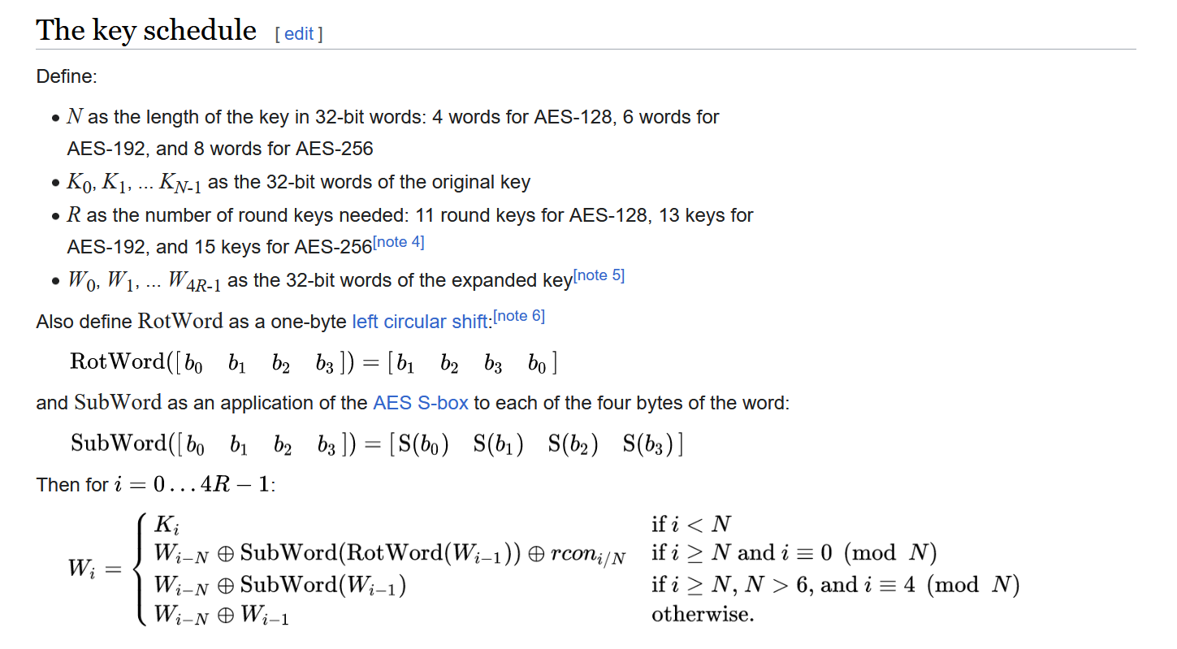
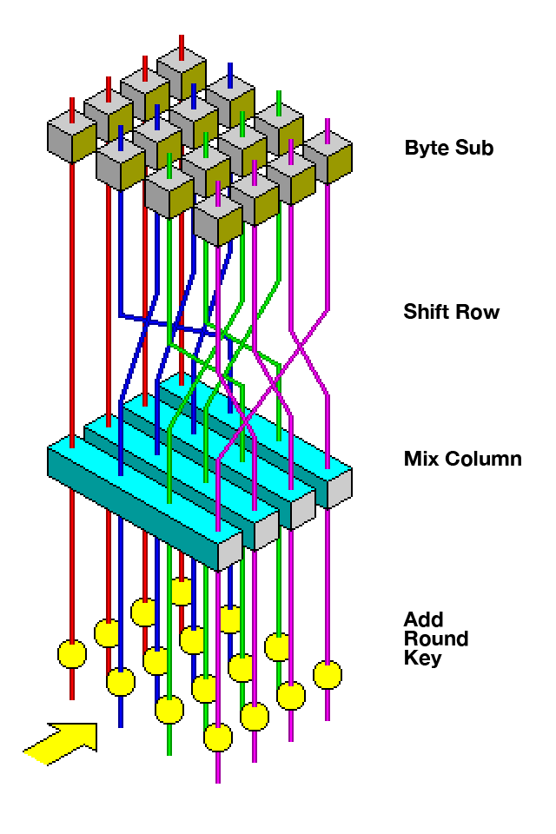
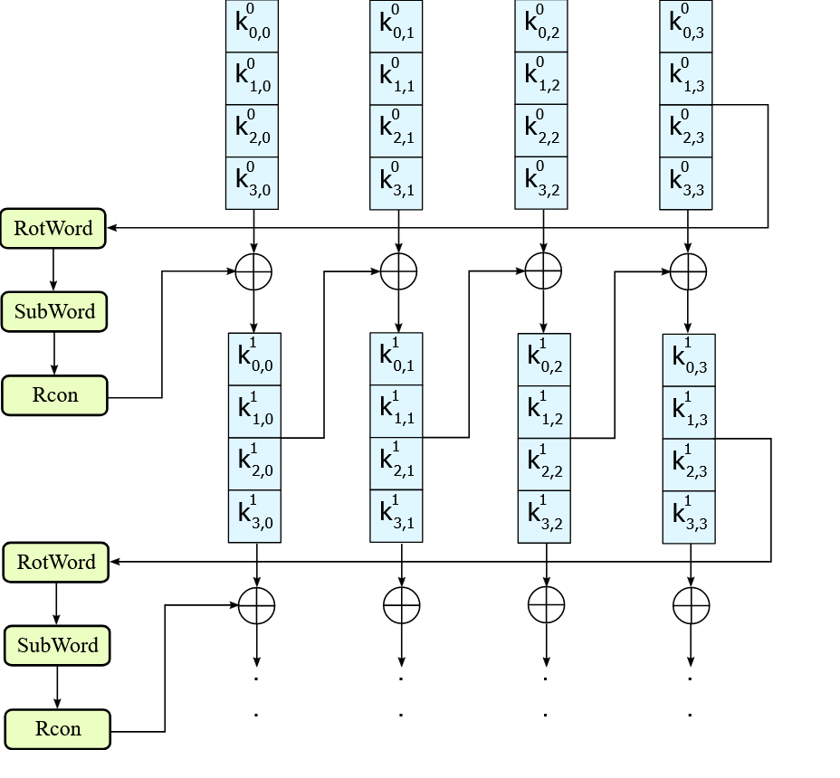
Code d’AES vu de loin
Source Wikipedia AES

Slide 14
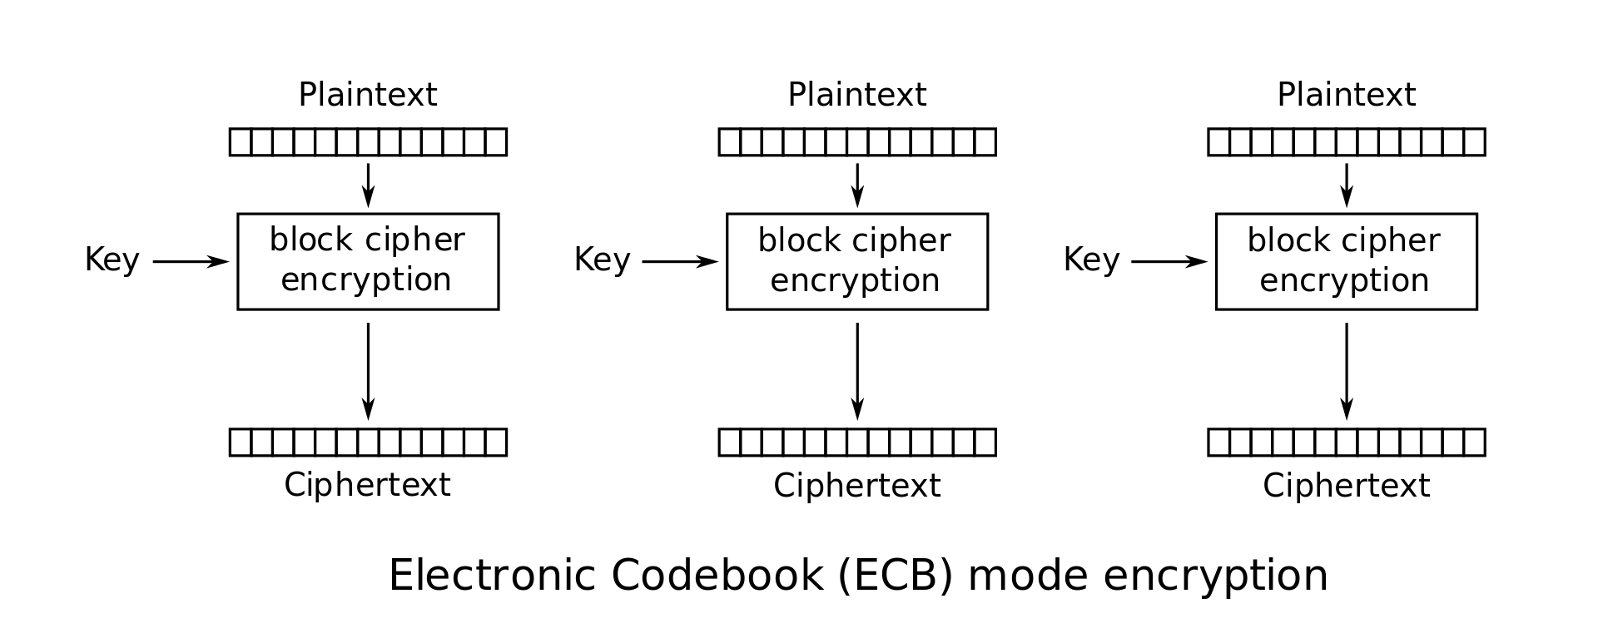
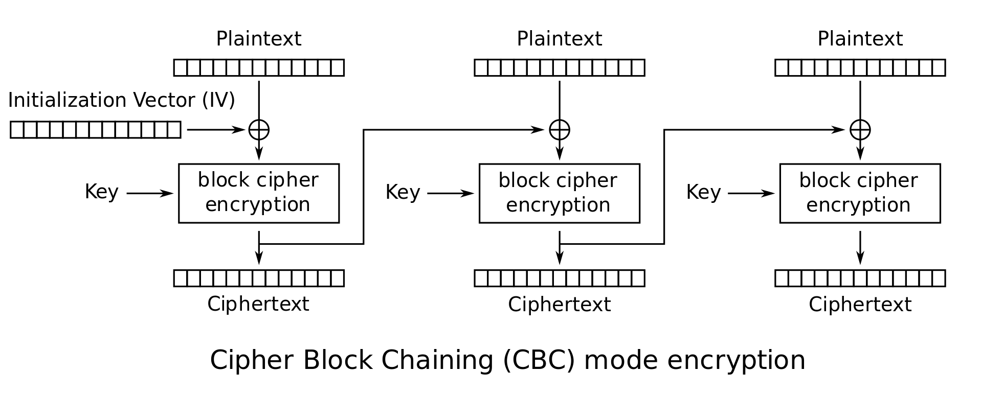
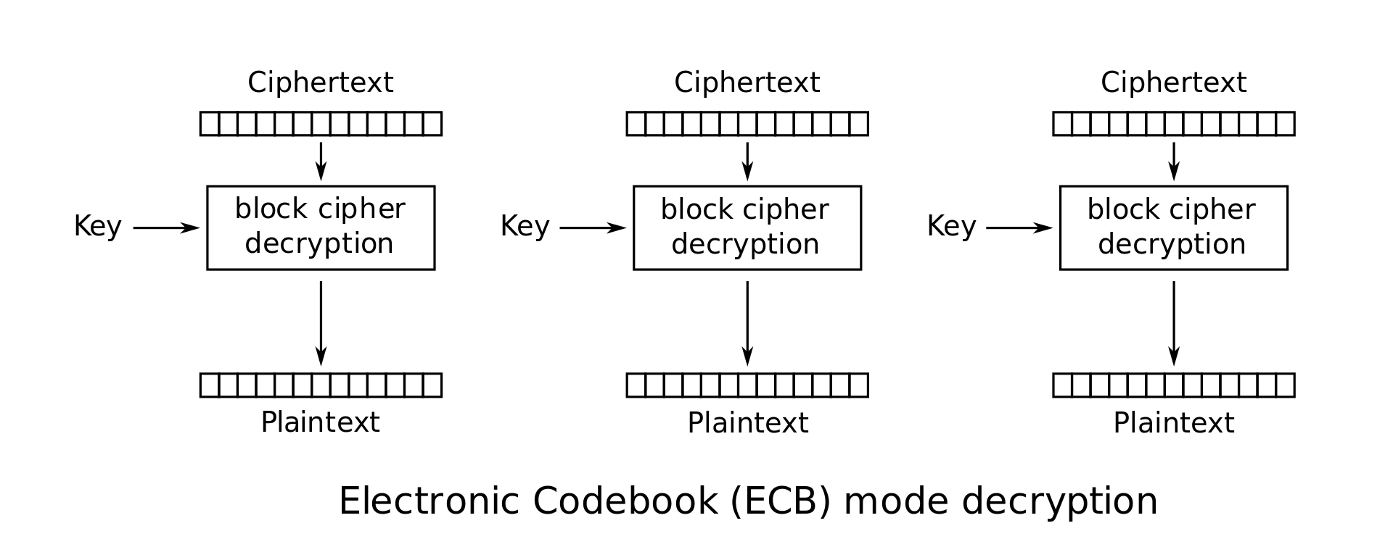
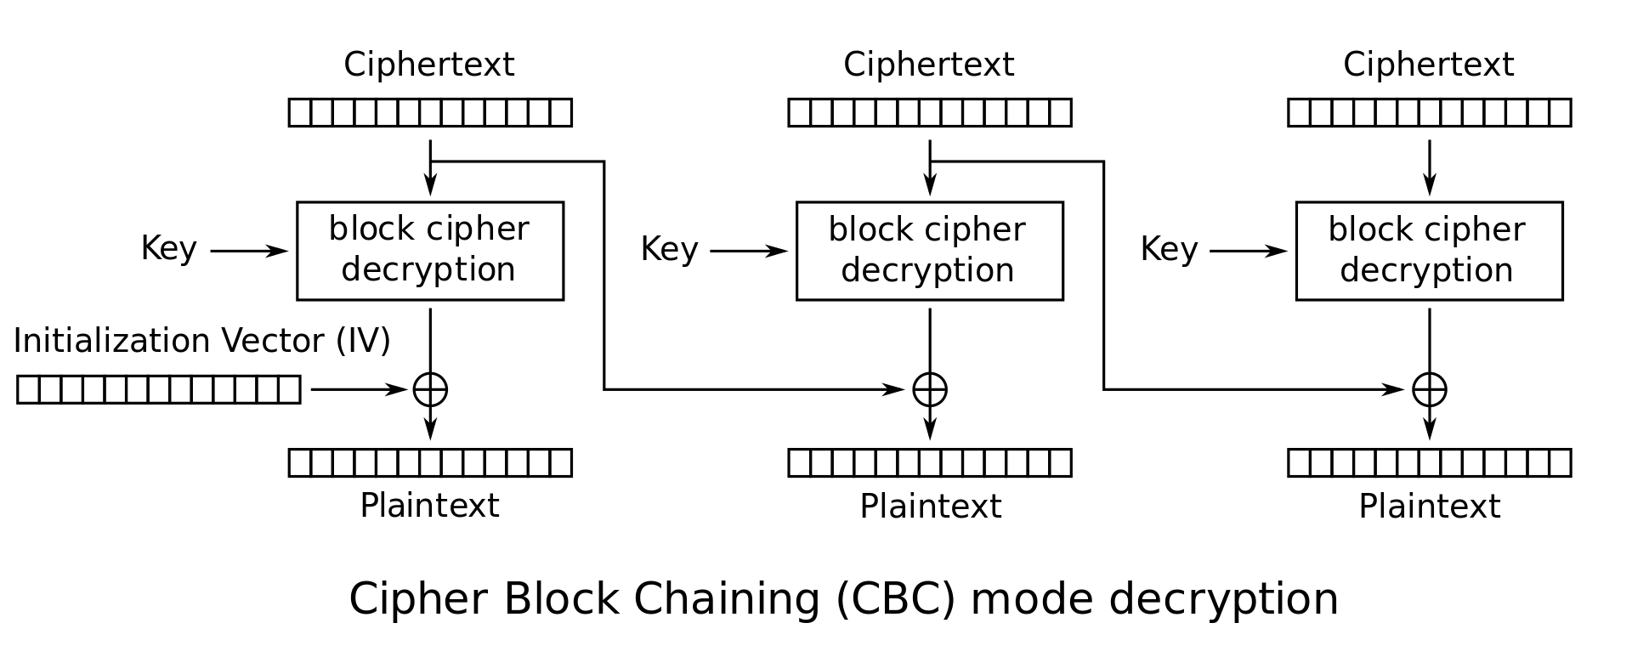
ECB vs CBC
Source : Wikipedia

Slide 15
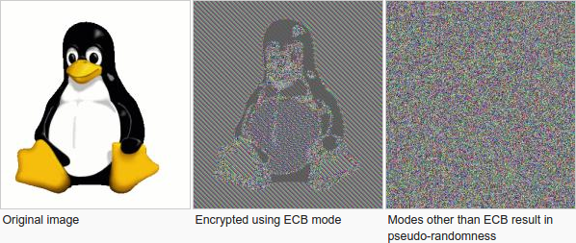
Inconvénient de CBC : vitesse Inconvénient de ECB : sécurité
Un certain degré de parallélisme lors du déchiffrement est possible : la partie hors XOR.

Slide 16
Mode Counter

Slide 17
Et en Java ??
Il faut :
Pouvoir générer une clé AES (à partir d’informations fournies par l’utilisateur)
Pouvoir chiffrer (en choisissant mode ECB, CBC, etc.)
Pouvoir déchiffrer

Slide 18
Génération d’une clé
1) Sans interaction avec un utilisateur :
Classes javax.crypto.KeyGenerator et javax.crypto.SecretKey
public static SecretKey generateKey(int n) throws NoSuchAlgorithmException {
KeyGenerator keyGenerator = KeyGenerator.getInstance("AES"); // algo
keyGenerator.init(n); // taille de la clé (128, 192, 256 pour AES)
SecretKey key = keyGenerator.generateKey();
return key;
}

Slide 19
Génération d’une clé
2) Avec interaction avec un utilisateur (mot de passe)
On utilise une fonction de dérivation de clé (e.g. Password Based Key Derivation Function PBKDF, e.g. PBKDF2WithHmacSHA256)
Classes javax.crypto.SecretKeyFactory et javax.crypto.SecretKey (des checks faits avec javax.crypto.spec.PBEKeySpec)
public static SecretKey getKeyFromPassword(String password, String salt)
throws NoSuchAlgorithmException, InvalidKeySpecException {
SecretKeyFactory factory = SecretKeyFactory.getInstance("PBKDF2WithHmacSHA256");
KeySpec spec = new PBEKeySpec(password.toCharArray(), salt.getBytes(), 42, 256);
SecretKey secret = new SecretKeySpec(factory.generateSecret(spec).getEncoded(), "AES");
return secret;
}
Note : le 3e paramètre (iteration count) indique le nombre de fois qu’on hash le mot de passe (pour se protéger contre des rainbow tables)

Slide 20
Génération du vecteur d’initialisation javax.crypto.spec.IvParameterSpec
On le génère à l’aide d’un générateur de nombres aléatoires avec java.security.SecureRandom
public static IvParameterSpec generateIv() {
byte[] iv = new byte[16];
new SecureRandom().nextBytes(iv);
return new IvParameterSpec(iv);
}
Attention à du code du genre :
public static IvParameterSpec zeroIv() {
byte[] iv = new byte[16];
return new IvParameterSpec(iv);
}

Slide 21
Chiffrement d’une chaîne de caractères javax.crypto.Cipher
public static String encrypt(String algorithm, String input, SecretKey key,
IvParameterSpec iv) throws NoSuchPaddingException, NoSuchAlgorithmException,
InvalidAlgorithmParameterException, InvalidKeyException,
BadPaddingException, IllegalBlockSizeException {
Cipher cipher = Cipher.getInstance(algorithm);
cipher.init(Cipher.ENCRYPT_MODE, key, iv);
byte[] cipherText = cipher.doFinal(input.getBytes());
return Base64.getEncoder().encodeToString(cipherText);
}
Types d’algorithmes supportés :
AES/CBC/PKCS5Padding

Slide 22
Noms des algos
Algorithm Name | Description
AES | Advanced Encryption Standard as specified by NIST in FIPS 197. Also known as the Rijndael algorithm by Joan Daemen and Vincent Rijmen, AES is a 128-bit block cipher supporting keys of 128, 192, and 256 bits. To use the AES cipher with only one valid key size, use the format AES_<n>, where <n> can be 128, 192 or 256.
AESWrap | The AES key wrapping algorithm as described in RFC 3394. To use the AESWrap cipher with only one valid key size, use the format AESWrap_<n>, where <n> can be 128, 192, or 256.
ARCFOUR | A stream cipher believed to be fully interoperable with the RC4 cipher developed by Ron Rivest. For more information, see K. Kaukonen and R. Thayer, “A Stream Cipher Encryption Algorithm ‘Arcfour’”, Internet Draft (expired).
Blowfish | The Blowfish block cipher designed by Bruce Schneier.
ChaCha20 | The ChaCha20 stream cipher as defined in RFC 7539.
ChaCha20-Poly1305 | The ChaCha20 cipher in AEAD mode using the Poly1305 authenticator, as defined in RFC 7539.
DES | The Digital Encryption Standard as described in FIPS PUB 46-3.
DESede | Triple DES Encryption (also known as DES-EDE, 3DES, or Triple-DES). Data is encrypted using the DES algorithm three separate times. It is first encrypted using the first subkey, then decrypted with the second subkey, and encrypted with the third subkey.
DESedeWrap | The DESede key wrapping algorithm as described in RFC 3217.
ECIES | Elliptic Curve Integrated Encryption Scheme
PBEWith<digest>And<encryption> PBEWith<prf>And<encryption> | The password-based encryption algorithm defined in PKCS #5, using the specified message digest (<digest>) or pseudo-random function (<prf>) and encryption algorithm (<encryption>). Examples: PBEWithMD5AndDES: The PBES1 password-based encryption algorithm as defined in PKCS #5: Password-Based Cryptography Specification, Version 2.1. Note that this algorithm implies CBC as the cipher mode and PKCS5Padding as the padding scheme and cannot be used with any other cipher modes or padding schemes. PBEWithHmacSHA256AndAES_128: The PBES2 password-based encryption algorithm as defined in PKCS #5: Password-Based Cryptography Specification, Version 2.1.
RC2 | Variable-key-size encryption algorithms developed by Ron Rivest for RSA Data Security, Inc.
RC4 | Variable-key-size encryption algorithms developed by Ron Rivest for RSA Data Security, Inc. (See note prior for ARCFOUR.)
RC5 | Variable-key-size encryption algorithms developed by Ron Rivest for RSA Data Security, Inc.
RSA | The RSA encryption algorithm as defined in PKCS #1 v2.2

Slide 23
Mode de chiffrement
Algorithm Name | Description
NONE | No mode.
CBC | Cipher Block Chaining Mode, as defined in FIPS PUB 81.
CCM | Counter/CBC Mode, as defined in NIST Special Publication SP 800-38C.
CFB, CFBx | Cipher Feedback Mode, as defined in FIPS PUB 81. Using modes such as CFB and OFB, block ciphers can encrypt data in units smaller than the cipher’s actual block size. When requesting such a mode, you may optionally specify the number of bits to be processed at a time by appending this number to the mode name as shown in the “DES/CFB8/NoPadding” and “DES/OFB32/PKCS5Padding” transformations. If no such number is specified, a provider-specific default is used. (For example, the SunJCE provider uses a default of 64 bits for DES.) Thus, block ciphers can be turned into byte-oriented stream ciphers by using an 8-bit mode such as CFB8 or OFB8.
CTR | A simplification of OFB, Counter mode updates the input block as a counter.
CTS | Cipher Text Stealing, as described in Bruce Schneier’s book Applied Cryptography-Second Edition, John Wiley and Sons, 1996.
ECB | Electronic Codebook Mode, as defined in FIPS PUB 81 (generally this mode should not be used for multiple blocks of data).
GCM | Galois/Counter Mode, as defined in NIST Special Publication SP 800-38D.
OFB, OFBx | Output Feedback Mode, as defined in FIPS PUB 81. Using modes such as CFB and OFB, block ciphers can encrypt data in units smaller than the cipher’s actual block size. When requesting such a mode, you may optionally specify the number of bits to be processed at a time by appending this number to the mode name as shown in the “DES/CFB8/NoPadding” and “DES/OFB32/PKCS5Padding” transformations. If no such number is specified, a provider-specific default is used. (For example, the SunJCE provider uses a default of 64 bits for DES.) Thus, block ciphers can be turned into byte-oriented stream ciphers by using an 8-bit mode such as CFB8 or OFB8.
PCBC | Propagating Cipher Block Chaining, as defined by Kerberos V4.

Slide 24
Mode de padding
Algorithm Name | Description
NoPadding | No padding.
ISO10126Padding | This padding for block ciphers is described in 5.2 Block Encryption Algorithms in the W3C “XML Encryption Syntax and Processing” document.
OAEPPadding, OAEPWith<digest>And<mgf>Padding | Optimal Asymmetric Encryption. Padding scheme defined in PKCS #1, where <digest> should be replaced by the message digest and <mgf> by the mask generation function. Examples: OAEPWithMD5AndMGF1Padding and OAEPWithSHA-512AndMGF1Padding. If OAEPPadding is used, Cipher objects are initialized with a javax.crypto.spec.OAEPParameterSpec object to supply values needed for OAEPPadding.
PKCS1Padding | The padding scheme described in PKCS #1 v2.2, used with the RSA algorithm.
PKCS5Padding | The padding scheme described in PKCS #5: Password-Based Cryptography Specification, version 2.1.
SSL3Padding | The padding scheme defined in the SSL Protocol Version 3.0, November 18, 1996, section 5.2.3.2 (CBC block cipher): block-ciphered struct { opaque content[SSLCompressed.length]; opaque MAC[CipherSpec.hash_size]; uint8 padding[GenericBlockCipher.padding_length]; uint8 padding_length; } GenericBlockCipher; The size of an instance of a GenericBlockCipher must be a multiple of the block cipher’s block length. The padding length, which is always present, contributes to the padding, which implies that if: sizeof(content) + sizeof(MAC) % block_length = 0, padding has to be (block_length - 1) bytes long, because of the existence of padding_length. This makes the padding scheme similar (but not quite) to PKCS5Padding, where the padding length is encoded in the padding (and ranges from 1 to block_length). With the SSL scheme, the sizeof(padding) is encoded in the always present padding_length and therefore ranges from 0 to block_length-1.

Slide 25
Chiffrement avec RSA
A voir en TD !

